Slide 1
修辭
20150908

Slide 2
轉化
擬人
將無生命的物品賦予具體的行為
擬物
將有生命的人物轉變為虛構的狀態(人擬物)，或是將此物擬彼物(物擬物)，稱為擬物
擬虛為實（形象化）
把「抽象」的事物當成「具體」的事物描寫。

Slide 3
轉化-擬人
山巒靜靜的睡了。
雨好寂寞，這個世界好寂寞。
春，踏著芭蕾舞女的碎步，潛入了我的曬堂。
羊隊和牛群告別了田野回家了。
太陽展開他的雙懷，散發他的熱情。
收音機經過我那一撫摸，也載歌載舞了起來。

Slide 4
轉化-擬物
不知道有誰在撕毀著我的翅膀，使我不能飛揚。
把你的影子加點鹽，醃起來，風乾；老的時候，下酒。

Slide 5
轉化-擬虛為實（形象化）
我老覺得我們的小屋快要炸了，快要被澎湃的愛情和友誼撐破了。
我睡著，鎖滿心的渴望於我的體內。
他們總是披了一身淡淡的夜色便開始工作。
心靈的雨季再也不會來。

Slide 6
擬人法引導
先想一想：人的什麼動作能用來形容你看到的一○一大樓？
站、立正、舉手…
擬人造句：一○一大樓…
例句：一○一大樓站在馬路上，就像一個大巨人。
記得要加入人的動作才叫擬人法喔！

Slide 7
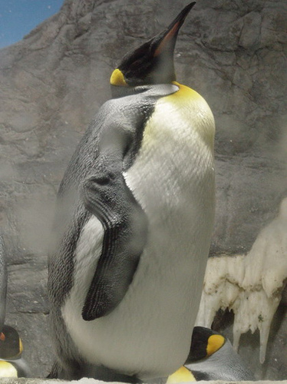
擬人法引導
你現在看到的叫做國王企鵝。
先想一想：人的什麼動作能用來形容你看到的企鵝？
你覺得牠在做什麼？
擬人造句：這隻國王企鵝…

Slide 8
擬物法引導
你現在看到的小弟弟有什麼特徵？
先想一想：什麼東西也會流出很多水來？
水龍頭、飲水機、瀑布、下大雨…
擬物例句：這位小弟弟鼻子的水龍頭一開，就沖個不停啊！
擬物造句：這位小弟弟…
記得要加入物品的動作才叫擬物法喔！

Slide 9
形象化引導
又稱為「擬虛為實」，就是把摸不著、看不見的抽象事物，變得實在具體的修辭。
什麼是抽象事物，例如：夢想、希望、寂寞、真愛、想法、熱情、無聊…還有呢？
練習：只要有電腦，我假日就不會無聊了。
先想一想：什麼東西也是清除、消失的意思？
提示：把地掃乾淨、把垃圾丟掉…（請發揮創意好好想一想！）
例句：只要有電腦，就可以把我的無聊掃得一乾二淨。
試試看：只要有電腦…
Notes:
趕出家門 吃乾抹淨

Slide 10
何謂映襯修辭法？
將兩種相反的觀念或事物，對立並列，兩相比較，從而使語氣增強，意義鮮明的修辭。

Slide 11
例句:
一朵鮮花插在牛糞上。
急驚風遇到慢郎中。
我發現一句鼓勵的話，勝過十句責備的話。
落花生在平凡裡有雄奇，在渺小裡有偉大。
創業的人都自然想到上天，而敗家的人卻無時不想到自己。

